Slide 1


Implementação computacional e softwares de simulação
Modelagem e Simulação de Eventos Discretos · 5ª edição
Leonardo Chwif e Afonso C. Medina
Material de apoio às aulas, de uso livre em sala, citando a fonte.
Notes:
Capítulo IV do livro Modelagem e Simulação de Eventos Discretos, 5ª edição (Leanpub): Implementação computacional do modelo de simulação e softwares de simulação. O capítulo implementa o mesmo modelo, uma fila M/M/1, de três formas: numa linguagem de programação (Python), numa linguagem de simulação didática (LINSIM-PFD, com um exemplo em GPSS) e num simulador (SIMUL8). A leitura complementar discute como selecionar um software de simulação. As partes de implementação pedem noções de lógica de programação; sem elas, o livro recomenda ler a história e a leitura complementar.

Slide 2




Roteiro do capítulo
Implementar um modelo
Linguagem de programação
Linguagem de simulação
Simuladores e software
Três formas de implementar
Um pouco de história
O exemplo: fila M/M/1
Números aleatórios
Eventos e variáveis
O laço em Python
A utilização
LINSIM-PFD
A M/M/1 em LINSIM-PFD
Estendendo o modelo
Um exemplo em GPSS
A M/M/1 num simulador
Três formas comparadas
Animação e características
Pesos e notas
Exercícios de revisão
Notes:
Quatro blocos: o que é implementar e um pouco de história; a fila M/M/1 numa linguagem de programação; a mesma fila numa linguagem de simulação; e, por fim, num simulador, com a leitura complementar sobre a escolha do software.

Slide 3
Implementar um modelo
Do modelo conceitual ao modelo computacional
Notes:
Depois do modelo conceitual (Capítulo 3), o próximo passo é implementar o modelo numa linguagem de simulação, num simulador ou numa linguagem de programação de alto nível, criando o modelo computacional. Nem sempre é fácil e direto: depende do conhecimento do analista sobre o software usado.

Slide 4
Três formas de implementar o modelo
Do modelo conceitual (Cap. 3) ao modelo computacional: o mesmo modelo, implementado em algum software.
Linguagem de programação
Uma linguagem geral, como Basic, C, Pascal ou Python. Tudo o que a simulação precisa é programado pelo analista.
Linguagem de simulação
Uma linguagem dirigida à simulação, como GPSS, SLAM ou SIMAN. É mais flexível que um simulador.
Simulador
Software com interface própria, para minimizar as linhas de programação. Os atuais também permitem programar.
“Com o meu software você não precisa programar!”
Às vezes isso quer dizer: com o meu software você não consegue programar. Quase sempre alguma lógica terá de ser programada.
Notes:
O modelo computacional pode ser feito numa linguagem de programação, numa linguagem de simulação ou num simulador. A linguagem de simulação é mais flexível que o simulador, mas os simuladores atuais também permitem programar em alguma linguagem específica. Mesmo eles quase sempre exigem alguma lógica programada, a não ser em modelos extremamente simples; daí o cuidado com o vendedor que promete que não será preciso programar.

Slide 5
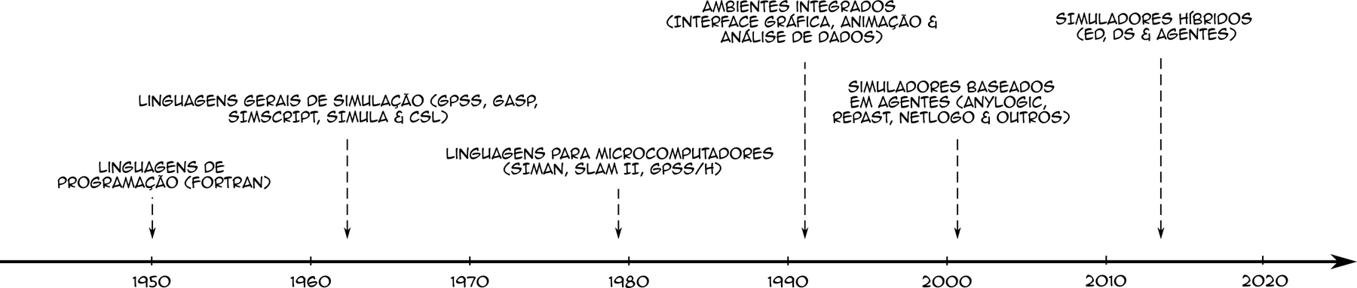
Um pouco de história
ANOS 1950
A Idade da Pedra
Tudo programado pelo analista em FORTRAN: números aleatórios, mecanismo e estatísticas.
1961
Surge o GPSS
A primeira linguagem de programação dirigida à simulação a virar marco.
ANOS 1980 EM DIANTE
Os simuladores
Interfaces gráficas, menos linhas de código. Hoje dominam o mercado (Saliby, 1997).
Notes:
No início da década de 1950, a Idade da Pedra da simulação, tudo era programado pelo analista numa linguagem geral como FORTRAN: geração de números aleatórios, mecanismo de simulação e tratamento estatístico. Em 1961 surgiu o GPSS (General Purpose Simulation System). A partir da década de 1980 surgiram os simuladores; com as interfaces gráficas, construir modelos ficou mais gráfico e menos textual. Hoje os simuladores dominam o mercado, com tendência de customização para manufatura, serviços, telecomunicações, reengenharia (Saliby, 1997). A Figura 4.1 resume a evolução.

Slide 6
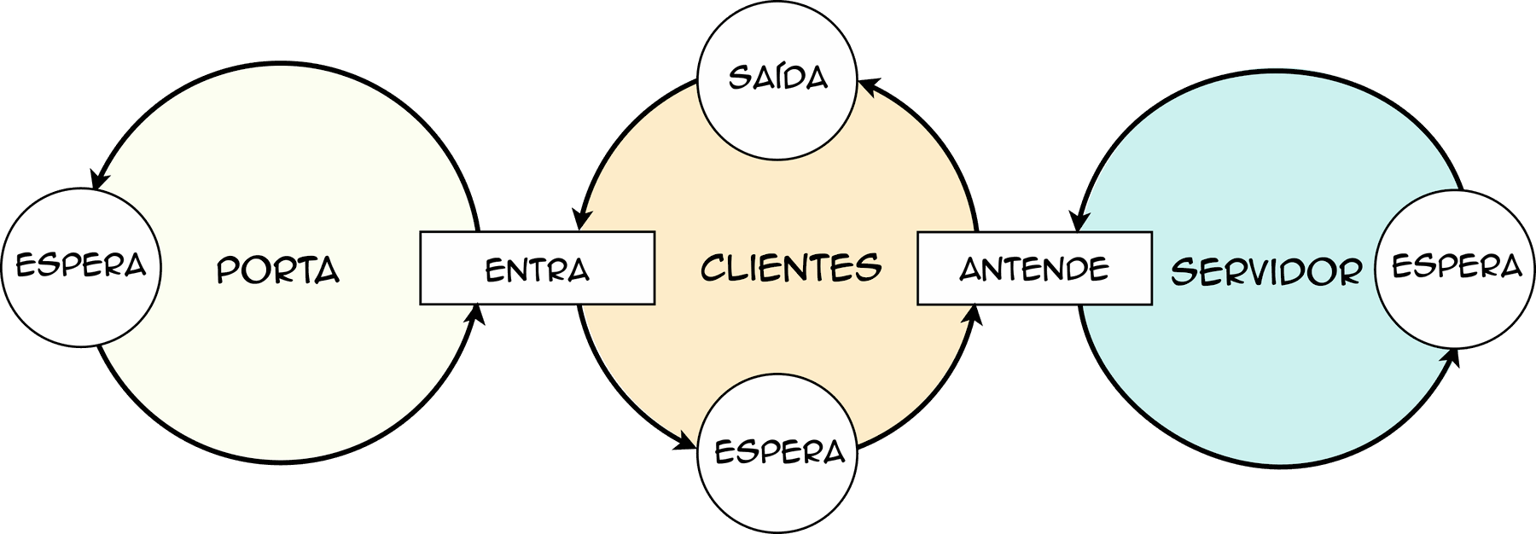
O exemplo: uma fila M/M/1
10 min
média entre chegadas (exponencial)
8 min
média de atendimento (exponencial)
Fila M/M/1
Chegadas exponenciais, atendimento exponencial e um só servidor. Ocupado o servidor, o cliente espera numa fila única: o primeiro a chegar é o primeiro a ser atendido.
Objetivo
A utilização do atendente em 10.000 min simulados.
Notes:
Numa fila M/M/1, os tempos entre chegadas e os de atendimento são exponenciais, há um único servidor e os clientes esperam numa fila única, na ordem de chegada. A Figura 4.2 é o ACD do caso: a porta gera as chegadas, os clientes esperam e são atendidos pelo servidor. O mesmo modelo será implementado das três formas.

Slide 7
Linguagem de programação
A fila M/M/1 em Python, evento a evento
Notes:
O livro escolhe Python pela facilidade de uso, mas poderia ser Basic, C ou Fortran. Uma versão do código está no site do livro, livrosimulacao.eng.br.

Slide 8
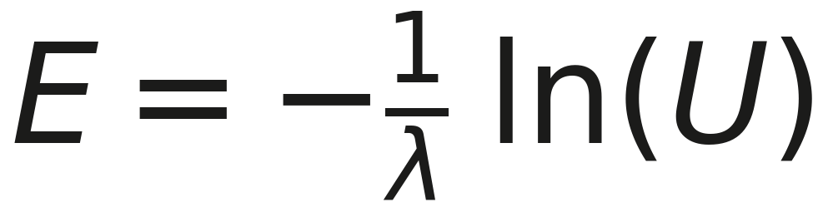
Primeira dificuldade: números aleatórios
import math, random
def exponencial(media):
U = random.random() # entre 0 e 1
return -media * math.log(U)
U: uniforme entre 0 e 1 · λ: parâmetro da exponencial · ln: logaritmo natural. Demonstração no Apêndice III.
Atalho: a biblioteca random
random.expovariate(1.0/media) já gera exponenciais. Ela recebe a taxa, 1/média: 1/10 para as chegadas e 1/8 para os atendimentos da fila M/M/1.
Notes:
Para a M/M/1 é preciso gerar tempos exponenciais de média 10 min (chegadas) e 8 min (atendimentos). Dado U uniforme entre 0 e 1, a exponencial sai da expressão 4.1, demonstrada no Apêndice III. A função exponencial() recebe a média, que é 1/λ. Em Python, a biblioteca random já tem um gerador de exponenciais, expovariate, que recebe a taxa: 1/média.

Slide 9
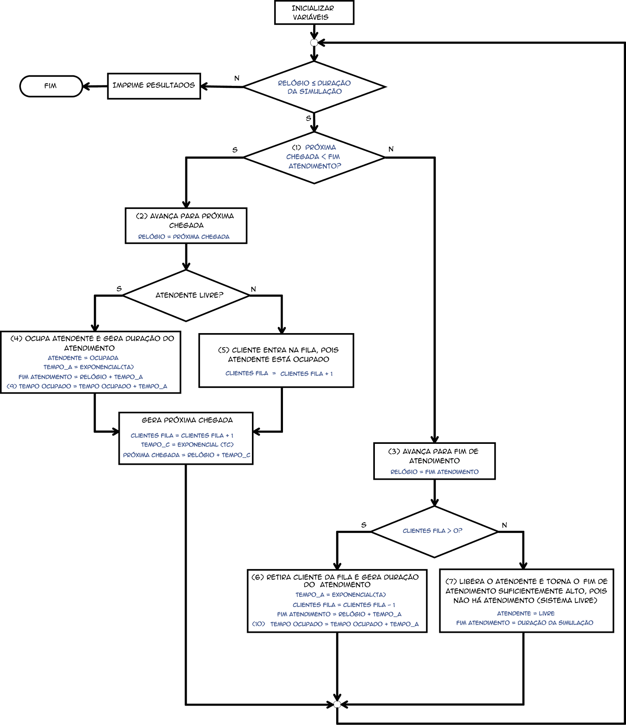
Eventos e variáveis
Evento 1
Chegada de uma entidade.
Evento 2
Término do atendimento.
Variável | Significado
relogio | Tempo corrente de simulação
tempoProximaChegada | Instante da próxima chegada
tempoTerminoAtendimento | Instante em que termina o atendimento
statusAtendente | Estado do atendente: 0 = livre, 1 = ocupado
clientesFila | Número de clientes na fila
duracaoSimulacao | Tempo máximo de simulação
TC, TA | Médias entre chegadas e de atendimento
Notes:
Numa estratégia de eventos, a M/M/1 tem só dois eventos: a chegada das entidades e o término do atendimento. As variáveis guardam o relógio, os instantes dos próximos eventos, o estado do atendente e a fila. A Figura 4.3 é o fluxograma do programa.

Slide 10
O laço de simulação em Python
tempoTerminoAtendimento = duracaoSimulacao # {8}
while relogio < duracaoSimulacao: # {1}
if tempoProximaChegada < tempoTerminoAtendimento:
relogio = tempoProximaChegada # {2}
if statusAtendente == 0: # {4}
statusAtendente = 1
d = random.expovariate(1/TA)
tempoTerminoAtendimento = relogio + d
tempoAtendente += d # {9}
else:
clientesFila += 1 # {5}
tempoProximaChegada = relogio + random.expovariate(1/TC)
else:
relogio = tempoTerminoAtendimento # {3}
if clientesFila > 0: # {6}
clientesFila -= 1
d = random.expovariate(1/TA)
tempoTerminoAtendimento = relogio + d
tempoAtendente += d # {10}
else:
statusAtendente = 0 # {7}
tempoTerminoAtendimento = duracaoSimulacao
{1} Repete até o relógio chegar à duração da simulação.
{2} {3} Avança o relógio para o evento mais próximo: chegada ou término.
{4} {5} Na chegada, o atendente livre atende; ocupado, a fila cresce.
{6} {7} No término, se há fila, atende o próximo; senão, fica livre.
{8} Sem ninguém em atendimento, o término fica no fim: o 1º evento é uma chegada.
{9} {10} Soma o tempo em que o atendente esteve ocupado.
Notes:
Trecho condensado do programa do livro (o código completo, com inicialização e relatório, está no livro e no site). Enquanto o relógio não chega ao fim, processa-se o evento mais próximo. Na chegada, o atendente livre começa a atender e gera um término; ocupado, a fila aumenta. No término, se há fila, atende-se o próximo e estipula-se o novo término; se não, o próximo término passa a ser a duração da simulação. Pelo mesmo motivo, na inicialização o término é a duração da simulação: o primeiro evento é obrigatoriamente uma chegada.

Slide 11
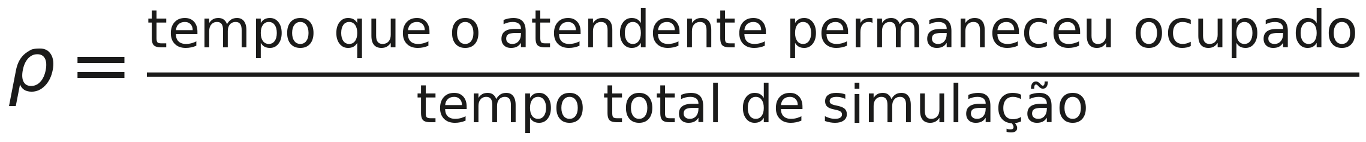
Utilização do atendente, e o preço de programar
< 100 linhas de código
Um programa de pouco menos de 100 linhas para um dos modelos mais simples.
2 eventos
Ele só processa chegadas e términos de atendimento.
15? eventos
Imagine programar um modelo com 15 eventos diferentes. Daí as linguagens de simulação.
Notes:
A taxa de utilização é o tempo em que o atendente esteve ocupado dividido pelo tempo total de simulação (expressão 4.2). Embora o modelo seja um dos mais simples, não convém implementá-lo numa linguagem de programação: o programa, de pouco menos de 100 linhas, só processa dois eventos. Imagine programar um modelo com 15 eventos diferentes. Para minimizar as linhas de código, usa-se uma linguagem específica de simulação.

Slide 12
Linguagem de simulação
LINSIM-PFD, uma linguagem para fins didáticos, e um exemplo em GPSS
Notes:
LINSIM-PFD (LINguagem de SIMulação Para Fins Didáticos) é uma linguagem hipotética. Os autores acham que aprender uma linguagem geral de simulação melhora a lógica de programação, útil mesmo em simuladores. Ela se encaixa no paradigma do ACD: passar de um ACD para LINSIM-PFD é praticamente direto. GPSS, SLAM e SIMAN são linguagens comerciais que serviriam ao mesmo fim.

Slide 13
LINSIM-PFD: quatro tipos de bloco
Initialization()
<lista de comandos>
End
Termination(<condição de término>)
<lista de comandos>
End
C_event(<nome>, <condição>, <prioridade>)
<lista de comandos>
End
B_event(<nome do evento>)
<lista de instruções>
End
Initialization
Um só por modelo: os comandos iniciais, antes da simulação.
Termination
Um só: os comandos depois do término, que a condição dispara.
C_event
Executa quando uma condição vale, como uma fila com certo número de entidades. Prioridade opcional: 0 é a maior.
B_event
Disparado por temporizador: quando o relógio de simulação atinge certo valor.
Notes:
A linguagem tem blocos de quatro tipos. Um modelo tem um único bloco Initialization e um único Termination; o número de blocos C_event e B_event depende do modelo. A prioridade é um inteiro positivo, opcional, e 0 é a maior; sem ela, os eventos C são verificados na ordem em que foram escritos. Comentários vão entre chaves.

Slide 14
Variáveis do sistema e conectivos
Conectivos AND, OR e NOT (V = verdadeira, F = falsa)
Current
ID da entidade corrente. Dado pela simulação, nunca atribuído.
C1 | C2 | C1 OR C2 | C1 AND C2 | NOT C1 | NOT C2
F | F | F | F | V | V
F | V | V | F | V | F
V | F | V | F | F | V
V | V | V | V | F | F
S_time
O relógio de simulação: o tempo corrente.
Acesse, não modifique
Mexer nelas só em aplicações muito específicas, sabendo o que está fazendo.
IF(<condição>,
<comando se verdadeira>,
<comando se falsa>)
Notes:
A LINSIM-PFD tem duas variáveis do sistema, para serem acessadas e não modificadas, a não ser quando o analista sabe realmente o que está fazendo. Current devolve o ID da entidade corrente; o ID é sempre fornecido pela simulação, nunca atribuído. S_time devolve o relógio de simulação. Os conectivos AND, OR e NOT combinam condições (Tabela 4.1). O comando IF é o equivalente ao IF-THEN-ELSE; o terceiro parâmetro é opcional.

Slide 15
Comandos e funções
Comando | O que faz
Create_Var | Cria uma variável numérica
Create_Index_Var | Cria um atributo da entidade
CreateQ | Cria uma fila com valor inicial (até Infinite)
Enqueue | Põe a entidade no fim (true) ou no início da fila
Schedule | Planeja um evento limite para daqui a um tempo
Set_Var | Muda o valor de uma variável
IF | Executa comandos condicionais
Message | Mostra um texto ou valor na tela
Reset_Stat | Redefine todas as estatísticas
Função | O que devolve
Qsize | Número de entidades na fila
Dequeue | Retira a entidade da cabeça da fila e devolve o ID
Ent_Code | ID da entidade corrente
U(a,b) | Uniforme no intervalo [a, b]
N(a,b) | Normal de média a e desvio-padrão b
E(a) | Exponencial de média a
AvgQueue | Número médio de elementos na fila
Avg_Time_Queue | Tempo médio de espera na fila
Utilization | Utilização (entidades conservativas)
Notes:
Lista de comandos e de funções da LINSIM-PFD, resumida dos enunciados do livro (que traz a sintaxe completa e exemplos). Um atributo é uma variável indexada pelo ID da entidade: cada entidade tem o seu valor. Schedule planeja um evento limite para daqui a um tempo: Schedule(E1, current, 5) dispara E1 em S_time + 5. A função Utilization só vale para filas de entidades conservativas.

Slide 16
A fila M/M/1 em LINSIM-PFD
Initialization()
CreateQ(Q_sai, infinite)
CreateQ(Q_esp, 0)
CreateQ(Q_atend, 1)
CreateQ(Q_porta, 1)
Create_Var(tempo1)
Create_Var(tempo2)
End
C_event(Chegada, Qsize(Q_sai)>=1
and Qsize(Q_porta)>=1)
Set_Var(tempo1, E(10))
Schedule(B1, Dequeue(Q_porta), tempo1)
Schedule(B2, Dequeue(Q_sai), tempo1)
End
B_event(B1) {porta acaba}
Enqueue(Q_porta, current, true)
End
B_event(B2) {cliente chega na fila}
Enqueue(Q_esp, current, true)
End
C_event(atendimento, Qsize(Q_esp)>=1
and Qsize(Q_atend)>=1)
Set_Var(tempo2, E(8))
Schedule(B3, Dequeue(Q_esp), tempo2)
Schedule(B4, Dequeue(Q_atend), tempo2)
End
B_event(B3) {cliente sai}
Enqueue(Q_sai, current, true)
End
B_event(B4) {atendente termina}
Enqueue(Q_atend, current, true)
End
Termination(S_time>=10000)
Message(“utilização do atendente = ”,
utilization(Q_atend))
Direto do ACD: cada atividade vira um C_event, e cada fim de atividade, um B_event.
Notes:
O modelo foi escrito a partir do ACD da Figura 4.2. A porta e os clientes de fora (Q_sai, infinita) geram as chegadas, com tempos E(10); a atividade de atendimento usa o cliente em espera e o atendente, com tempos E(8). Cada atividade do ACD vira um C_event, que planeja os fins de atividade; cada fim de atividade é um B_event, que devolve a entidade a uma fila. A simulação termina em S_time >= 10000 e mostra a utilização do atendente.

Slide 17
Estendendo o modelo
Número finito de clientes
Inicie a fila Q_sai com um número finito.
Desistência de fila
Quem vê mais de 10 na fila de espera sai do sistema. Basta trocar o bloco B_event(B2):
CreateQ(Q_sai, 50)
B_event(B2)
IF(Qsize(Q_esp)<10,
Enqueue(Q_esp, current, true),
Enqueue(Q_sai, current, true))
End
Vários servidores, fila única
Inicie Q_atend com mais elementos.
CreateQ(Q_atend, 3)
Notes:
Fora do paradigma do ACD daria para simplificar ainda mais, mas esta implementação já aceita facilmente outras situações. Número finito de clientes: iniciar Q_sai com um número finito. Vários servidores com fila única: iniciar Q_atend com mais elementos (3 servidores no exemplo). Desistência: o cliente que vê mais de 10 elementos na fila de espera sai do sistema; basta trocar o bloco B_event(B2), em que o cliente chega à fila de espera.

Slide 18
Uma linguagem real: GPSS
Linha | Bloco | Operandos
1 | GENERATE | (EXPONENTIAL(1,0,4.5))
2 | QUEUE | tempo_sistema
3 | QUEUE | fila
4 | SEIZE | caixa
5 | DEPART | fila
6 | ADVANCE | (NORMAL(1,3.2,0.6))
7 | RELEASE | caixa
8 | DEPART | tempo_sistema
9 | TEST GE | M1,4,TER
10 | SAVEVALUE | Contador+,1
11 | TER TERMINATE | 1
12 | START | 1000
O caixa de uma loja
Chegadas exponenciais de média 4,5 min; caixa normal, média 3,2 e desvio 0,6 min. Que % dos clientes fica mais de 4 min no sistema?
GENERATE · TERMINATE · START
criam as entidades, contam as saídas e param em 1.000.
QUEUE … DEPART
abrem e fecham as estatísticas: “fila” só a espera; “tempo_sistema” até o fim do atendimento.
SEIZE · ADVANCE · RELEASE
ocupam o caixa, avançam o relógio pelo atendimento e o liberam.
TEST GE M1,4,TER
se o tempo no sistema é ≥ 4 min, SAVEVALUE soma 1 ao contador; senão, pula para TER.
Notes:
Exercício resolvido 4 (baseado em Banks et al., 2001), implementado no GPSS World. O GPSS foi criado pela IBM em 1961, tem mais de 40 blocos e é um marco: substituiu as linguagens de programação e acelerou a implementação de modelos. Ainda há implementações no mercado, algumas gratuitas para uso acadêmico. Em GENERATE e ADVANCE, o primeiro parâmetro da distribuição é o conjunto da semente aleatória e, na exponencial, o segundo é o deslocamento no tempo. M1 é palavra reservada: o tempo da entidade no sistema. TERMINATE decrementa um contador iniciado pelo START; com START 500, a simulação pararia em 500 saídas.

Slide 19
Simuladores e software
A fila M/M/1 num simulador e como escolher o software
Notes:
Com um simulador, o modelo fica extremamente fácil. A segunda metade desta parte é a leitura complementar do capítulo, sobre a seleção de softwares de simulação.

Slide 20

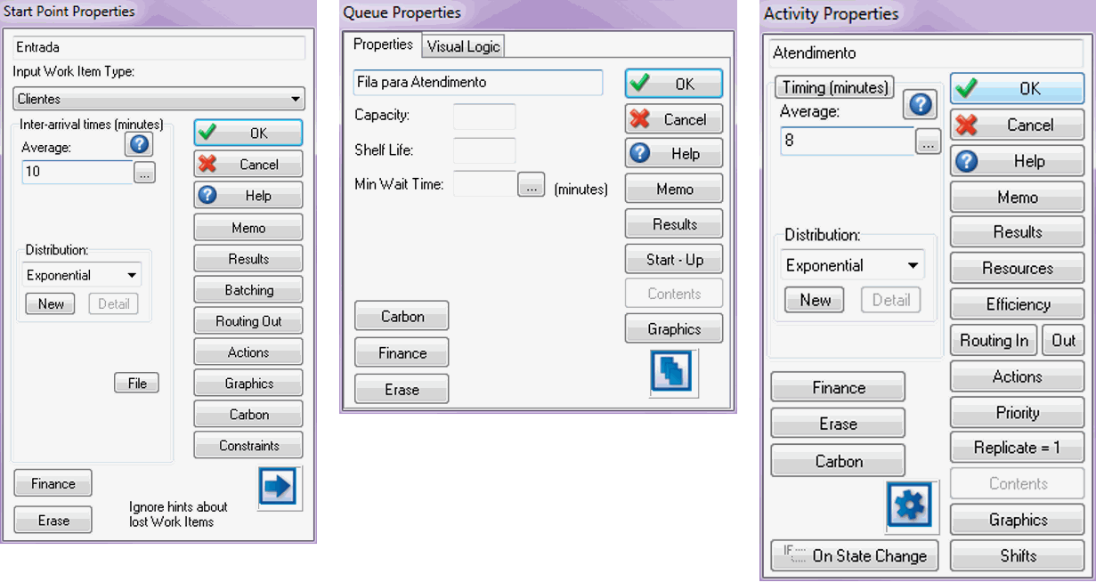
A fila M/M/1 num simulador
No SIMUL8
Chegada, fila, atendimento e saída, ligados pelo fluxo lógico. Chegadas e atendimento exponenciais, de média 10 e 8 min. Fila FIFO e infinita: o padrão do software. Simular 10.000 min e ler a utilização.
Menos de um minuto
É o tempo para alguém experiente no software construir este modelo.
Notes:
Com a interface gráfica, basta pôr os construtores básicos (uma chegada, uma fila, um atendimento e uma saída) e ligá-los segundo o fluxo lógico; em alguns simuladores isso leva segundos. Depois, os parâmetros: chegadas exponenciais de média 10 min e atendimento exponencial de média 8 min (Figura 4.5). A fila fica FIFO, de capacidade infinita, exatamente o padrão do software. Define-se o tempo de simulação (10.000 min) e roda-se: a maioria das medidas de desempenho já sai contabilizada. Hoje as linguagens de simulação têm uso restrito, e quase ninguém implementa um modelo numa linguagem geral de programação, a não ser com finalidade muito específica.

Slide 21
Três formas, um mesmo modelo
LINGUAGEM DE PROGRAMAÇÃO
< 100 linhas de Python
para um modelo com só dois eventos. Tudo, do relógio às estatísticas, é programado.
LINGUAGEM DE SIMULAÇÃO
ACD → código
A tradução do ACD para LINSIM-PFD é praticamente direta, em blocos de evento.
SIMULADOR
< 1 minuto
para montar o modelo, para quem conhece o software. As medidas já saem prontas.
Coma o boi em bifes
Qualquer que seja a forma, implemente e teste o modelo em pequenas partes antes do modelo maior (verificação, Cap. 5).
Notes:
Comparação das três implementações da M/M/1 vistas no capítulo. Em qualquer delas vale a estratégia de comer o boi em bifes: implementar e testar o modelo em pequenas partes, para então executar o modelo maior. O tema volta no Capítulo 5, sobre verificação.

Slide 22
Software importa, mas não é tudo
HUMANWARE
“A simulação é uma disciplina, e não um pacote de software.”
Banks e Gibson (1997)
O fator mais crítico é o analista. O software escolhido pesa sobretudo no tempo total do estudo.
OR/MS Today (INFORMS)
A cada dois anos, um survey dos softwares de simulação: vendedores, usos, custos, clientes e sistema operacional.
ARGESIM
Grupo europeu de pesquisa: 12 modelos resolvidos por pelo menos dois softwares, para comparar o desempenho.
Notes:
A escolha do software é importante, mas não fundamental: o fator mais crítico para o sucesso de um estudo é o humanware, o analista. Banks e Gibson (1997): a simulação é uma disciplina, e não um pacote de software. Robinson e Pidd (1998) também sugerem que o software não é essencial. Ainda assim, a seleção adequada de software e hardware influencia principalmente o tempo total do estudo. Duas fontes de informação: a revista eletrônica OR/MS Today, do INFORMS, e o site de comparações do ARGESIM.

Slide 23
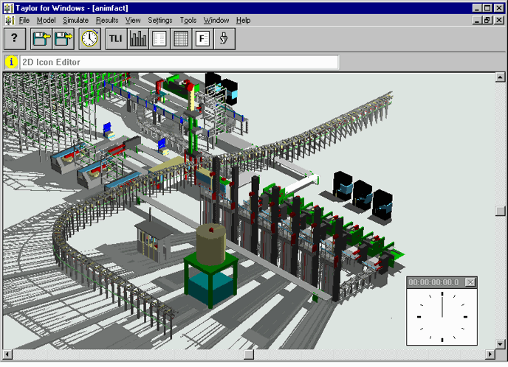
Animação: textual, 2-D ou 3-D
1
Textual ou pós-animador
Sem animação, ou um trace-file animado por outro software. Ex.: SimPy, JavaSim.
2
2-D (e o “2,5-D”)
Bitmaps; com projeção em perspectiva, parecem 3-D.
3
3-D real
O teste: dá para ver o modelo de todas as direções?
Qual escolher?
Depende do objetivo. Só estatística? O 3-D só complica, e dá mais trabalho. Para impressionar plateias, use um animador: simulador não é animador.
2-D com efeito 3-D (software Taylor)
Notes:
Três categorias de animação. Sem animação ou com pós-animador: pacotes textuais ou bibliotecas livres, como SimPy e JavaSim; o pós-animador anima um trace-file gerado pelo software. Hoje o comum é simulação e animação integradas. O software 2-D usa bitmaps; com projeção em perspectiva, parece 3-D (o 2,5-D). A dica: se dá para ver o modelo de todas as direções, é 3-D. Qual é melhor depende do objetivo: se só os resultados estatísticos importam, 3-D só complica; cenários 3-D dão mais trabalho (iluminação, câmera); e um simulador não é um animador.

Slide 24
Características desejáveis: gerais
Baixo custo
Bons softwares custam de US$ 7.500 a 20.000. Ele vai retornar o investimento?
Animação conforme a necessidade
Importa menos o que o software consegue fazer e mais o que você precisa dele.
Versões frequentes
Sinal de boa base de usuários e de correção de bugs. Há quanto tempo está no mercado?
Reputação do fornecedor
Anos de operação, usuários no mundo, estudos de caso no seu setor.
Facilidade de uso
É relativa: quem usa Word acha o LaTeX difícil, e vice-versa. Conta a curva de aprendizado.
Notes:
As características desejáveis valem para uma aplicação geral; numa aplicação específica outras pesam mais (pedestres num centro comercial, fluidos numa refinaria), e no ensino e pesquisa os softwares generalistas tendem a ser mais interessantes. Os preços são do mercado internacional; hoje há também assinaturas anuais ou mensais e manutenção para renovar versões. Bugs e crashes acontecem em todo software de simulação; quanto mais tempo no mercado e mais frequentes as versões, menor a chance, embora mudanças do sistema operacional causem problemas.

Slide 25
Características desejáveis: módulos incorporados
Um software de simulação é muito mais do que a máquina de simulação (simulation engine).
Execução independente
Versão run-time para rodar e ver resultados sem o pacote completo; o AnyLogic exporta aplicativos.
Execução na nuvem
Roda fora da plataforma de desenvolvimento e distribui o modelo depressa. Veja a licença.
Análise estatística
Datasets, intervalos de confiança, DOE embutido, comparação de cenários.
Otimização
Um algoritmo busca os melhores parâmetros, em vez do ajuste manual (Cap. 7).
Integração
Conversa com planilhas, bancos de dados, editores de texto e CAD.
Dados de entrada
Ajuste de curvas e boa lista de distribuições, inclusive empíricas.
Notes:
Um software de simulação é muito mais do que a simulation engine, a máquina de simulação. Atenção às licenças: é comum o contrato impedir vender o mesmo modelo a mais de um cliente, e alguns impedem a execução na nuvem. A otimização é tema do Capítulo 7. Na análise de dados de entrada, hoje se prefere Python ou R; o software deve ter boa lista de distribuições, discretas e contínuas, e aceitar distribuições empíricas, porque nem sempre se consegue um bom ajuste.

Slide 26
Construção de modelos, suporte e documentação
Construção de modelos
Controle de versões: Git, Bitbucket, Subversion; vários desenvolvedores e histórico.
Modelagem hierárquica: submodelos reduzem a complexidade aparente.
Agentes ou objetos: com herança, modelos novos nascem dos antigos.
Depurador: preocupe-se se o software não tiver (Cap. 5).
Suporte e documentação
Suporte on-line: acelera a adoção, que pode fracassar.
Boa documentação: manual e ajuda bem escritos e didáticos.
Sites atualizados, com novas versões e grupos de usuários.
Treinamento em vários níveis: não é software de prateleira.
Fóruns de usuários: conferências anuais e o Stack Overflow.
Notes:
Construção de modelos: controle de versões (Git, GitHub, Bitbucket, Subversion) permite integrar modelos (merge) e ter vários desenvolvedores; modelagem hierárquica diminui a complexidade aparente; modelagem por agentes ou orientada a objetos aproveita a herança, mas poucos softwares a oferecem de fato; o depurador é essencial para verificar o modelo (Capítulo 5). Suporte e documentação: suporte on-line acelera a adoção, e o insucesso da adoção é um grande risco; o software de simulação não é de prateleira; conferências de usuários e sites como o Stack Overflow ajudam.

Slide 27
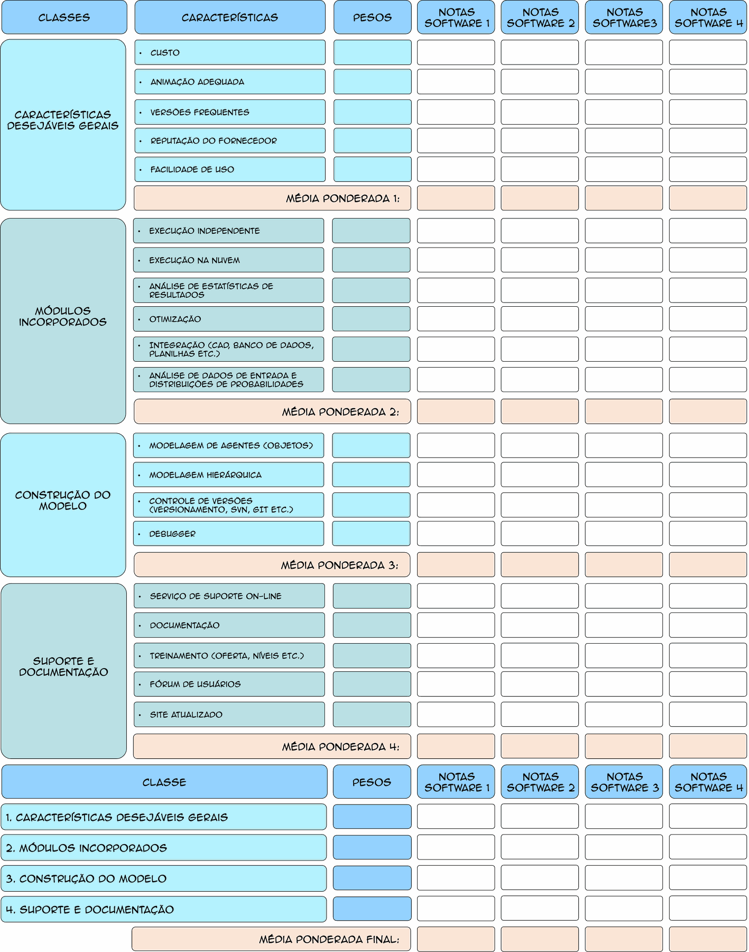
Pesos e notas para comparar softwares
1
Dê um peso a cada característica, nas quatro classes.
2
Dê a cada software uma nota em cada característica.
3
Calcule a média ponderada de cada classe e a média final.
Muitos critérios, em vários níveis? AHP
Analytic Hierarchy Process (Saaty, 1980), aplicado à seleção de softwares de simulação por Davis e Williams (1994) e Nikoukaran, Hlupic e Paul (1999).
Notes:
A Tabela 4.2 organiza as características em quatro classes, com um peso para cada característica e notas para cada software; as médias ponderadas de cada classe levam à média final. É uma ferramenta possível, não a única. Robinson (2004) propõe outros critérios, como o pedigree do vendedor, com cálculo análogo. Com muitos critérios e subcritérios em vários níveis, aconselha-se o AHP (Analytic Hierarchy Process) de Saaty (1980), aplicado à seleção de softwares de simulação por Davis e Williams (1994) e por Nikoukaran, Hlupic e Paul (1999).

Slide 28
Exercícios de revisão
1
Implemente a fila M/M/1 numa linguagem que você conheça, estenda para M/M/2 e compare, com cada servidor da M/M/2 levando o dobro do tempo.
5 Implemente num simulador
Posto de brindes: retiradas e trocas, 2 atendentes, desistência com 15 na fila.
Célula de montagem: fixação, usinagem em pares e união por parafusos.
Clínica médica do Capítulo III, com variações: desistência após 30 min, deslocamento das recepcionistas, atendimento especial e desistência com mais de 10 esperando.
2
Resolvido: o pub do Capítulo III em LINSIM-PFD.
3
Implemente em LINSIM-PFD os exercícios 1 a 5 do Capítulo III.
4
Resolvido: o caixa de uma loja em GPSS.
Notes:
Enunciados completos no fim do Capítulo IV. Os exercícios 2 e 4 são resolvidos no livro: o pub em LINSIM-PFD, com 50 copos e 3 garçonetes, até saírem 100 clientes, e o caixa da loja em GPSS, visto nesta apresentação.

Slide 29
PRÓXIMO CAPÍTULO
V · Verificação e validação de modelos de simulação
livrosimulacao.eng.br
leanpub.com/msed
Uso livre em sala de aula, citando a fonte: CHWIF, L.; MEDINA, A. C. Modelagem e Simulação de Eventos Discretos: teoria e aplicações. 5. ed. Leanpub.
Notes:
Fim do Capítulo IV. O livro completo está no Leanpub; slides, modelos, tutoriais e uma versão do código Python da fila M/M/1 no site livrosimulacao.eng.br.

